Slide 1

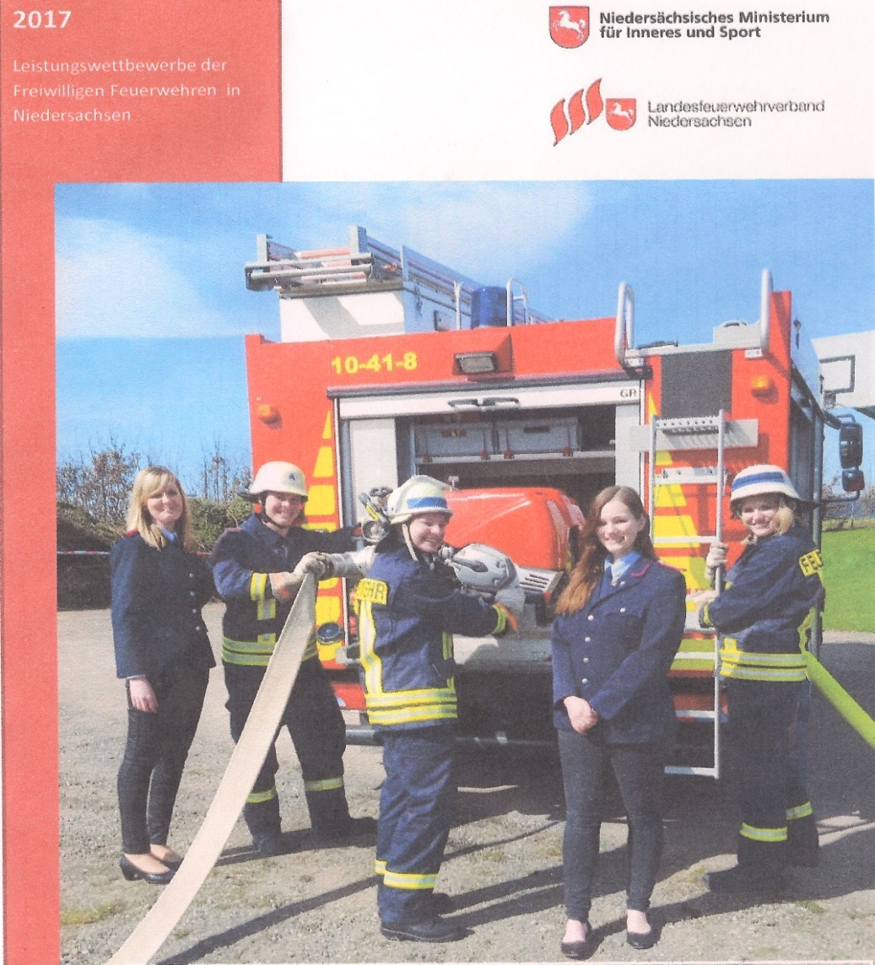
Leistungswettbewerbe 2018
Einweisung
Bestimmungen ab 2018

Slide 2
Einweisung
Leistungswettbewerbe 2018
Ziel:
Alle Wettbewerbsgruppen und -richter des Landkreises sollen den Ablauf der neuen Leistungswettbewerbe und deren Ausführungsbestimmungen kennen, um mit einem einheitlichen Kenntnisstand in die Vorbereitung für die bevorstehenden Aufgaben in 2018 zu gehen.

Slide 3
Einweisung
Leistungswettbewerbe 2018
Quellen:
Wettbewerbsbestimmungen MI/LFV (Entwurf)
FwDV 1 „Grundtätigkeiten“
FwDV 3 „Einheiten im Lösch- und …“

Slide 4
Einweisung
Leistungswettbewerbe 2018
Ablauf:
Einleitung
Modul 1 „Löschangriff“
Modul 2 „Herstellen einer Saugleitung“
Modul 3 „Fahrübung“
Quellennachweis

Slide 5
Einweisung
Leistungswettbewerbe 2018
Einleitung:
Der Wettbewerb setzt sich modular aus 3 Teilen zusammen.
Ein Auslosen der Trupps findet nicht statt.
Alle teilnehmenden Einheiten starten in einer Wertungsgruppe.
Eine Einheit kann als Staffel 1/5 oder als Gruppe 1/8 starten.
Startet eine Staffel, kann das geforderte Personal für die einzelnen Module, jeweils neu, aus einem Pool von 8 Mann gewählt werden,
bei einer Gruppe aus 12 Mann.

Slide 6
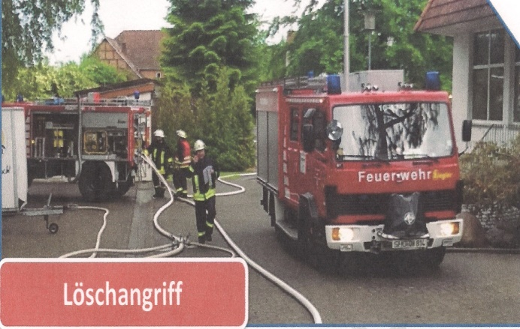
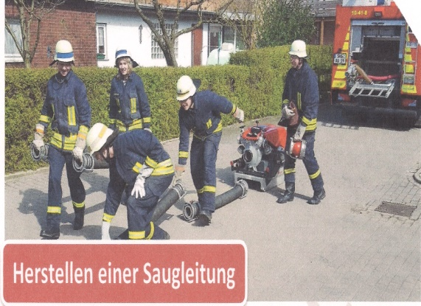
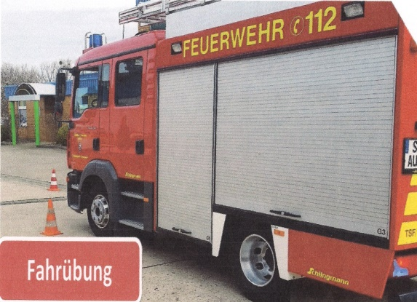
Einweisung
Leistungswettbewerbe 2018
Der modulare Aufbau

Slide 7
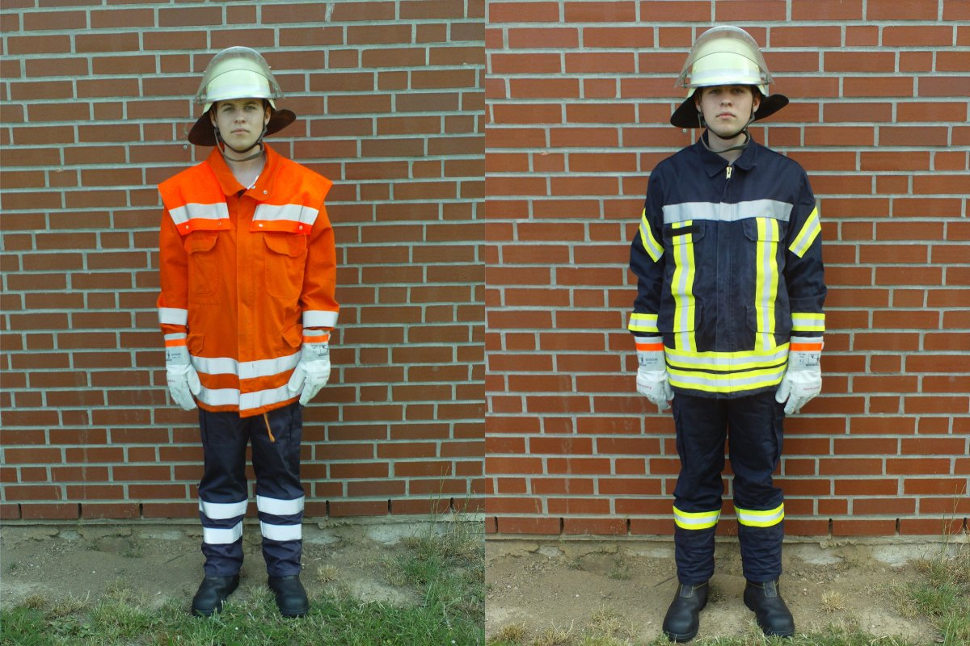
Einweisung
Leistungswettbewerbe 2018
Anzug für den Wettbewerb
Ouelle: FwDV 1 - Seite 8
Auf das Helmvisier kann verzichtet werden.

Slide 8
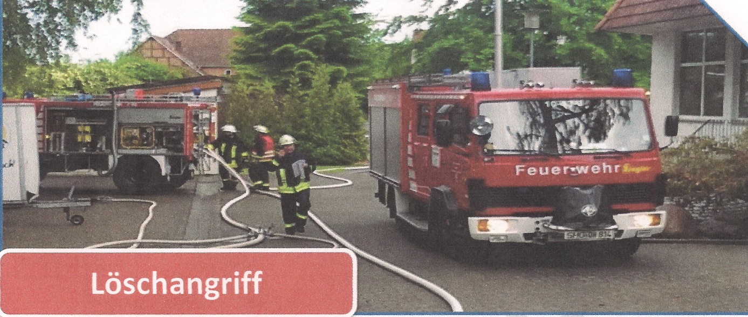


Einweisung
Leistungswettbewerbe 2018

Slide 9
Einweisung
Leistungswettbewerbe 2018
Modul 1
„Löschangriff“
Übungsbeschreibung:
Die eingesetzte Einheit wird zu einem Kleinbrand alarmiert, bei dem weder die Gefahr einer Brandausbreitung noch die Gefährdung von Personen besteht. Die primäre Aufgabe ist die Brandbekämpfung. Im Verlauf des Einsatzes wird es zu einem Defekt der B-Leitung von der Pumpe zum Verteiler kommen, so dass ein Schlauchwechsel vorzunehmen ist.

Slide 10
Einweisung
Leistungswettbewerbe 2018
Modul 1
„Löschangriff“
Übungsziel:
Die taktische Einheit soll einen vorschriftsmäßigen Löscheinsatz ohne Bereitstellung mit Wasserentnahme aus einem Hydranten, durchführen können.

Slide 11


Einweisung
Leistungswettbewerbe 2018
Modul 1
„Löschangriff“
gedachte Straßenführung
Wettbewerbsbahn- Löschangriff
10 m
Startlinie
20 m 20 m
Fahrzeugaufstellungsfläche
Zielbereich

Slide 12
Einweisung
Leistungswettbewerbe 2018
Modul 1
„Löschangriff“
Übungsablauf
Die taktische Einheit erhält den Auftrag zur Brandbekämpfung durch den Bahnleiter und fährt in die Wettbewerbsbahn ein.
Bei Einheiten, deren Fahrzeug nur eine Staffel mitführen kann, die aber als Gruppe starten, treten Melder und Schlauchtrupp nach Einfahrt des Fahrzeuges und Absitzen der Staffel hinzu.
Als Wasserentnahmestelle dient ein Hydrant.
Eine Verkehrssicherung für die Wasserentnahmestelle ist erforderlich.
Setzen eines Verteilers mit anschließendem Löschangriff.

Slide 13
Einweisung
Leistungswettbewerbe 2018
Modul 1
„Löschangriff“
Nach Wasserabgabe des ersten Rohres erfolgt der Austausch eines „defekten“ B-Druckschlauchs als Zeittakt.
Der Reserveschlauch ist nach dem betreffenden Einsatzbefehl dem Fahrzeug zu entnehmen.
Anschließend ist die Brandbekämpfung fortzusetzen.
Die Übung endet mit dem Befehl des Einheitsführers zum „Abmarsch fertig!“.

Slide 14
Einweisung
Leistungswettbewerbe 2018
Modul 1
„Löschangriff“
Übungsauflagen:
Bei Überschreiten der Maximaldauer von 4 Minuten gilt das Modul als nicht erfüllt.
Die Übung startet mit dem Überfahren der Startlinie der Wettbewerbsbahn und endet mit dem Befehl des Einheitsführers zum „Abmarsch fertig!“.
Sowohl die erste, als auch die zweite Brandbekämpfung endet mit dem Herunterfallen des Kanisters.
Der Zeittakt beginnt mit der Entnahme (Berühren) des Schlauches aus dem Fahrzeug und endet nach dem „Wasser-Marsch!“-Befehl“ durch den auswechselnden Trupp.

Slide 15
Einweisung
Leistungswettbewerbe 2018
Modul 1
„Löschangriff“
Es darf nur Gerät aus der Normbeladung des Fahrzeugs genutzt werden.
Dieses muss während der Übung dem Fahrzeug entnommen werden.
Feuerwehren, die über keine Verkehrsleitkegel verfügen, bekommen diese vom Ausrichter gestellt und verladen sie vor Beginn der Übung auf ihr Fahrzeug.
Wasserführende Fahrzeuge dürfen ihr Wasser nutzen.
Ein mit Verteiler vorgekuppelter B-Schlauch kann genutzt werden.*
Es können Schlauchtragekörbe eingesetzt werden.*
* falls zur Beladung gehörend

Slide 16
Einweisung
Leistungswettbewerbe 2018
Modul 1
„Löschangriff“
Personal:
Me
M
Ma
Ma
oder
Staffel
Gruppe

Slide 17
Einweisung
Leistungswettbewerbe 2018
Modul 1
„Löschangriff“
Material:
1 FPN/PFPN
1 Standrohr
1 Hydrantenschlüssel
1 Sammelstück
1 Verteiler
3 B-Druckschläuche
2 C-Druckschläuche
1 C-Strahlrohr
3 Verkehrsleitkegel

Slide 18

Einweisung
Leistungswettbewerbe 2018
Modul 1
„Löschangriff“
Die Staffel
Lage :
Brand am Holzstapel.
Keine Gefahr der Ausbreitung.
Personen sind nicht in Gefahr.
Auftrag: Brandbekämpfung!
Ouelle: FwDV 3 - Seite 15
- Seite 20
Nach Auftragswiederholung durch den Staffelführer fährt die Staffel in die Wettbewerbsbahn ein.

Slide 19
Einweisung
Leistungswettbewerbe 2018
Modul 1
„Löschangriff“
Der Staffelführer
lässt die Staffel hinter dem Fahrzeug antreten und erteilt den erforderlichen Einsatzbefehl:
  Lage und Auftrag
  Wasserentnahmestelle
Lage des Verteilers
Einheit, Auftrag, Mittel Ziel, Weg
erteilt die erforderlichen Einsatzbefehle zum Austausch eines defekten B-Druckschlauchs.
Einheitsführer
Lage erkannt | 10%
Lage der Einheit korrekt mitgeteilt | 20%
Einsatzbefehl "Angriffstrupp" | 30%
Einsatzbefehl "Schlauchwechsel" | 20%
Einsatzbefehl "Wiederaufnahme Brandbekämpfung" | 15%
Einsatzende ("Zum Abmarsch fertig") | 5%
Ouelle: FwDV 3 - Seite 13
- Seite 24
- Seite 23
- Seite 31

Slide 20
Einweisung
Leistungswettbewerbe 2018
Modul 1
„Löschangriff“
Der Maschinist
fährt das Fahrzeug in die Wettbewerbsbahn ein, sichert unverzüglich die Einsatzstelle ab.
unterstützt nach dem Einsatzbefehl des Staffelführers die Trupps beim Entnehmen der Geräte.
bedient die FPN/PFPN.
Maschinist
Absicherung der Einsatzstelle | 40%
Unterstützung der Trupps am Fahrzeug | 20%
Bedienung der Feuerlöschkreiselpumpe | 40%
Ouelle: FwDV 3 - Seite 20

Slide 21
Einweisung
Leistungswettbewerbe 2018
Modul 1
„Löschangriff“
Der Angriffstrupp
wiederholt den Einsatzbefehl des Staffelführers, setzt den Verteiler, legt ausreichend Schlauchmaterial in Höhe des Verteilers für sich bereit und nimmt das 1. Rohr vor.
übernimmt gegebenenfalls den Austausch des defekten B-Druckschlauches.
nimmt die Brandbekämpfung nach dem Schlauchwechsel wieder auf.
Angriffstrupp
Korrekte Befehlswiedergabe | 15%
Vornahme des Verteilers | 15%
Verlegen der Schlauchleitung | 15%
Vornahme des 1. Strahlrohres | 15%
Tätigkeiten Schlauchwechsel | 30%
Wiederaufnahme Brandbekämpfung | 10%
Ouelle: FwDV 3 - Seite 21
- Seite 23
- Seite 24

Slide 22
Einweisung
Leistungswettbewerbe 2018
Modul 1
„Löschangriff“
Der Wassertrupp
richtet die Wasserentnahme her und nimmt die Verkehrssicherung im Bereich des Hydranten vor.
meldet sich ausgerüstet beim Staffelführer.
übernimmt gegebenenfalls den Austausch des defekten B-Druckschlauches.
Wassertrupp
Herrichten der Wasserentnahmestelle | 40%
Verlegen der Schlauchleitung | 20%
Verkehrssicherung im Bereich der WE | 20%
Meldung Einsatzbereitschaft bei der Einheitsführung | 5%
Tätigkeiten Schlauchwechsel | 15%
Ouelle: FwDV 1 - Seite 50
- Seite 51
FwDV 3 - Seite 18
- Seite 21
- Seite 22

Slide 23
Einweisung
Leistungswettbewerbe 2018
Modul 1
„Löschangriff“
Die Gruppe
Lage :
Brand am Holzstapel.
Keine Gefahr der Ausbreitung.
Personen sind nicht in Gefahr.
Auftrag: Brandbekämpfung!
Ouelle: FwDV 3 - Seite 15
- Seite 20
Nach Auftragswiederholung durch den Gruppenführer fährt die Gruppe in die Wettbewerbsbahn ein.

Slide 24
Einweisung
Leistungswettbewerbe 2018
Modul 1
„Löschangriff“
Der Gruppenführer
lässt die Gruppe hinter dem Fahrzeug antreten und erteilt den erforderlichen Einsatzbefehl:
  Lage und Auftrag
  Wasserentnahmestelle
Lage des Verteilers
Einheit, Auftrag, Mittel Ziel, Weg
erteilt die erforderlichen Einsatzbefehle zum Austausch eines defekten B-Druckschlauchs.
Einheitsführer
Lage erkannt | 10%
Lage der Einheit korrekt mitgeteilt | 20%
Einsatzbefehl "Angriffstrupp" | 30%
Einsatzbefehl "Schlauchwechsel" | 20%
Einsatzbefehl "Wiederaufnahme Brandbekämpfung" | 15%
Einsatzende ("Zum Abmarsch fertig") | 5%
Ouelle: FwDV 3 - Seite 13
- Seite 24
- Seite 23
- Seite 31

Slide 25
Einweisung
Leistungswettbewerbe 2018
Modul 1
„Löschangriff“
Der Maschinist
fährt das Fahrzeug in die Wettbewerbsbahn ein, sichert unverzüglich die Einsatzstelle ab.
unterstützt nach dem Einsatzbefehl des Staffelführers die Trupps beim Entnehmen der Geräte.
bedient die FPN/PFPN.
Maschinist
Absicherung der Einsatzstelle | 40%
Unterstützung der Trupps am Fahrzeug | 20%
Bedienung der Feuerlöschkreiselpumpe | 40%
Ouelle: FwDV 3 - Seite 20

Slide 26
Einweisung
Leistungswettbewerbe 2018
Modul 1
„Löschangriff“
Der Melder
übernimmt Sonderaufgaben.
Melder
Korrekte Befehlswiedergabe/Tätigkeiten | 100%
Ouelle: FwDV 3 - Seite 21

Slide 27
Einweisung
Leistungswettbewerbe 2018
Modul 1
„Löschangriff“
Der Angriffstrupp
wiederholt den Einsatzbefehl des Gruppenführers, setzt den Verteiler und nimmt das 1. Rohr vor.
nimmt die Brandbekämpfung nach dem Schlauchwechsel wieder auf.
Angriffstrupp:
Korrekte Befehlswiedergabe | 15%
Vornahme des Verteilers | 15%
Verlegen der Schlauchleitung | 15%
Vornahme des 1. Strahlrohres | 15%
Tätigkeiten Schlauchwechsel | 30%
Wiederaufnahme Brandbekämpfung | 10%
Ouelle: FwDV 3 - Seite 21
- Seite 23
- Seite 24

Slide 28
Einweisung
Leistungswettbewerbe 2018
Modul 1
„Löschangriff“
Der Wassertrupp
richtet die Wasserentnahme her.
nimmt die Verkehrssicherung im Bereich des Hydranten vor.
meldet sich ausgerüstet bei dem Gruppenführer.
Wassertrupp:
Herrichten der Wasserentnahmestelle | 40%
Verlegen der Schlauchleitung | 20%
Verkehrssicherung im Bereich der WE | 20%
Meldung Einsatzbereitschaft bei der Einheitsführung | 5%
Tätigkeiten Schlauchwechsel | 15%
Ouelle: FwDV 1 - Seite 50
- Seite 51
FwDV 3 - Seite 18
- Seite 21
- Seite 22

Slide 29
Einweisung
Leistungswettbewerbe 2018
Modul 1
„Löschangriff“
Der Schlauchtrupp
legt ausreichend Schlauchmaterial in Höhe des Verteilers bereit.
übernimmt den Verteiler.
legt die C-Leitung für das 1.Rohr vom Brandobjekt zum Verteiler.
übernimmt den Austausch des defekten B-Schlauches.
Schlauchtrupp
Legt ausreichend Schlauchmaterial am Verteiler bereit | 35%
Bedienung Verteiler | 10%
Unterstützt die Trupps beim Verlegen der Schlauchleitungen | 40%
Tätigkeiten Schlauchwechsel | 15%
Ouelle: FwDV 3 - Seite 16
- Seite 22
- Seite 23

Slide 30



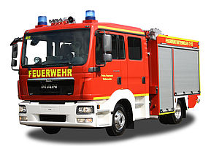



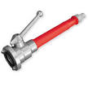
Einweisung
Leistungswettbewerbe 2018
Modul 1
„Löschangriff“
2. Wechsel B-Schlauch
1. Bekämpfung erstes Ziel
3. Bekämpfung zweites Ziel
Abschlussbild der Staffel im Löschangriff

Slide 31
Einweisung
Leistungswettbewerbe 2018
Modul 1
„Löschangriff“
2. Wechsel B-Schlauch
1. Bekämpfung erstes Ziel
3. Bekämpfung zweites Ziel
Abschlussbild der Gruppe im Löschangriff

Slide 32

Einweisung
Leistungswettbewerbe 2018

Slide 33
Einweisung
Leistungswettbewerbe 2018
Modul 2
„Herstellen einer
Saugleitung“
Übungsbeschreibung:
In „trockener“ Weise soll der Aufbau einer Wasserversorgung aus offenem Gewässer mit 4 Saugschläuchen durchgeführt werden.

Slide 34
Einweisung
Leistungswettbewerbe 2018
Modul 2
„Herstellen einer
Saugleitung“
Übungsziel:
Der Aufbau einer Wasserversorgung aus offenem Gewässer mit 4 Saugschläuchen soll schnellstmöglich und vorschriftsmäßig durchgeführt werden.

Slide 35
Einweisung
Leistungswettbewerbe 2018
Modul 2
„Herstellen einer
Saugleitung“
Übungsablauf:
Die Einheit tritt an der Grundlinie an.
Auf dem Ablageplatz liegt das benötigte Gerät .
Nach Betätigen der Zeitnahmeeinheit führt die Einheit die Tätigkeiten zur Herstellung einer Wasserversorgung aus offenem Gewässer aus, tritt wieder an der Grundlinie an und beendet diese durch erneute Betätigung der Zeitnahmeeinheit.

Slide 36
Einweisung
Leistungswettbewerbe 2018
Modul 2
„Herstellen einer
Saugleitung“
Übungsauflagen:
Tätigkeiten gem. FwDV 1 und 3.
Die Übung wird ohne Wasser durchgeführt.
Das erforderliche Gerät (Ausnahme Leinen) wird vom Veranstalter bereitgestellt.
Der Übungsbereich (10 m x 12 m) ist nicht zu verlassen.
Die startenden Mitglieder müssen die Gerätschaften im markierten Bereich aufbauen.
Bei Überschreiten der Maximaldauer von 3 Minuten gilt das Modul als nicht erfüllt.
Die gesamte Übung gilt als ein Zeittakt.

Slide 37
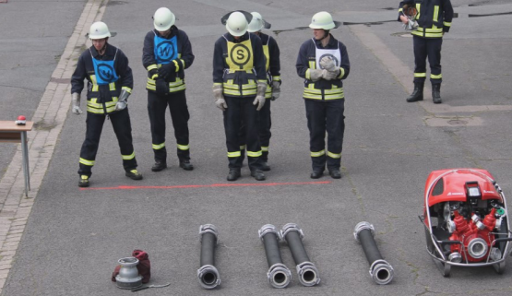
Einweisung
Leistungswettbewerbe 2018
Modul 2
„Herstellen einer
Saugleitung“
Übungsbereich - Kuppeln
12 m
10 m

Slide 38
Einweisung
Leistungswettbewerbe 2018
Modul 2
„Herstellen einer
Saugleitung“
Der Maschinist
legt den Saugkorb sowie die Halte- und die Ventilleine an der Wasserentnahmestelle bereit.
kuppelt die Saugleitung nach dem Kommando des Wassertruppführers an, meldet „fertig!“, befestigt die Halteleine am Gerät und legt die Ventilleine neben der Pumpe ab.

Slide 39
Einweisung
Leistungswettbewerbe 2018
Modul 2
„Herstellen einer
Saugleitung“
Der Wassertruppführer
startet das Modul durch Betätigen der Zeitnahmeeinheit.
bringt mit Unterstützung des Schlauchtrupps die Saugschläuche an die Wasserentnahmestelle und beginnt mit dem Kuppeln.
hakt die Ventilleine am Saugkorb ein und wirft diese zur Pumpe.
befiehlt: „Saugleitung hoch!“ und nach dem „Fertig!“ des Maschinisten „Saugleitung zu Wasser!“.
beendet das Modul durch Betätigen der Zeitnahmeeinheit.

Slide 40
Einweisung
Leistungswettbewerbe 2018
Modul 2
„Herstellen einer
Saugleitung“
Der Wassertruppmann
legt die Halteleine mit Mastwurf und Spierenstich oder Zimmermannsschlag sowie zwei Halbschlägen an.
Die Saugleitung mit Saugkorb muss im markierten Bereich abgelegt werden.

Slide 41
Einweisung
Leistungswettbewerbe 2018
Modul 2
„Herstellen einer
Saugleitung“
Der Schlauchtrupp
unterstützt den Wassertrupp bei der Herrichtung der Saugleitung.

Slide 42

Einweisung
Leistungswettbewerbe 2018

Slide 43
Einweisung
Leistungswettbewerbe 2018
Modul 3
„Fahrübung“
Übungsbeschreibung:
Der Kraftfahrer muss innerhalb eines Parcours mit dem Fahrzeug in der Vorwärtsbewegung drei Fahrübungen sowie eine Einparkübung (rückwärts) absolvieren.
Dabei ist ein beim punktgenauen Anhalten und Einparken ein Einweiser einzusetzen.
Abmaße des Parcours: 10 m x 40 m

Slide 44

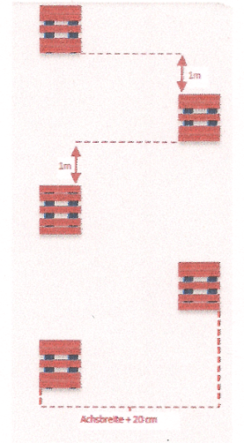
Einweisung
Leistungswettbewerbe 2018
Modul 3
„Fahrübung“
Wettbewerbsparcours - Fahrübung
10 m
Fahrzeugbreite (Fahrzeugaufbau) + 20 cm
Achsbreite + 20 cm
START
10 m
30 cm
1 m
40 m

Slide 45
Einweisung
Leistungswettbewerbe 2018
Modul 3
„Fahrübung“
Übungsauflagen:
Fahrlicht ist eingeschaltet.
Fahrer ist, sofern ein Gurtsystem vorhanden ist, angeschnallt.
Fahrer ist am Tage des Wettbewerbes im Besitz der erforderlichen Fahrerlaubnis.
Das Fahrzeugfenster auf der Fahrerseite ist während der Absolvierung des Moduls geschlossen zu halten.

Slide 46
Einweisung
Leistungswettbewerbe 2018
Modul 3
„Fahrübung“
Nach Überschreiten der Maximaldauer von 3 Minuten gilt das Modul als nicht erfüllt.
Die Zeitnahme des Moduls startet mit dem Überfahren der Startlinie.
Anhalten während der Fahrübungen 1 und 2 ist nicht erlaubt.
Die Zeitnahme endet, sobald Aufgabe Nr. 4 absolviert wurde, dabei das Fahrzeug zum Stillstand gebracht worden ist und der Motor abgestellt wurde.

Slide 47
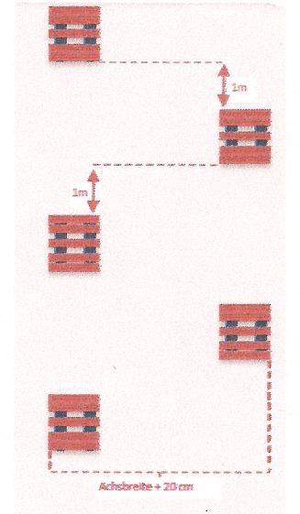
Einweisung
Leistungswettbewerbe 2018
Modul 3
„Fahrübung“
Übungsablauf:
Aufgabe Nr. 1:
Überfahren von 5 Schlauchbrücken

Slide 48
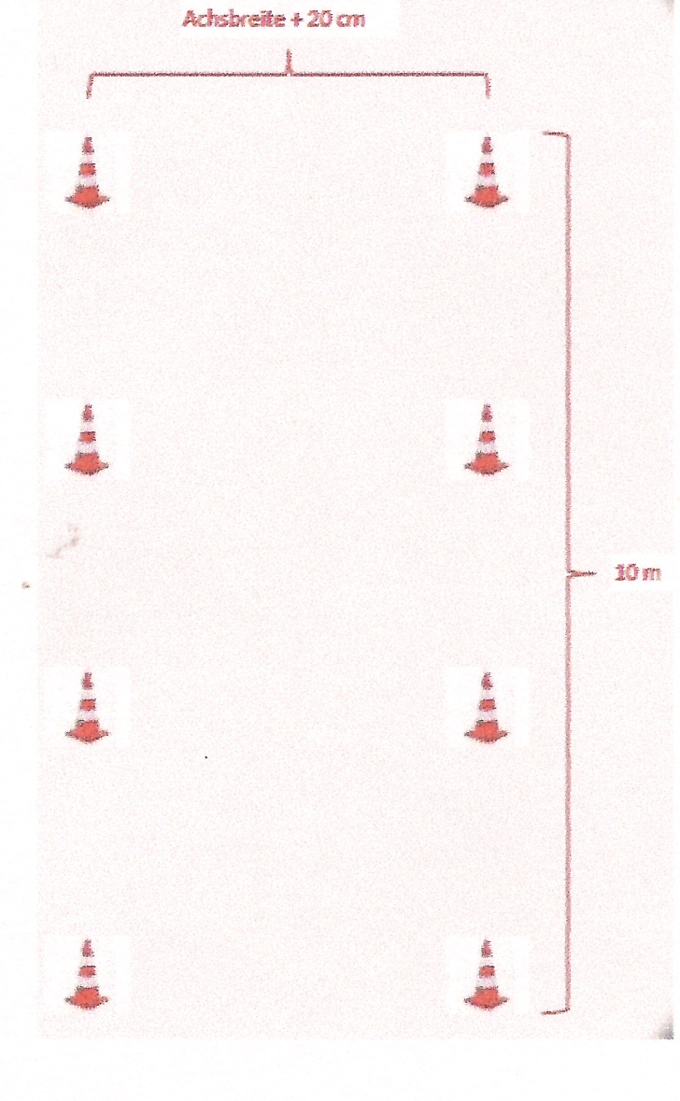
Einweisung
Leistungswettbewerbe 2018
Modul 3
„Fahrübung“
Fahrzeugbreite (Fahrzeugaufbau) + 20 cm
Aufgabe Nr. 2:
Durchfahren einer Engstelle
Es werden 8 Verkehrsleitkegel benötigt.
Die Kegel werden längs in einem Abstand
von ca. 3 Metern aufgestellt.
Abstand quer individuelle Fahrzeugbreite
(Fahrzeugaufbau) zuzüglich 20 cm.

Slide 49
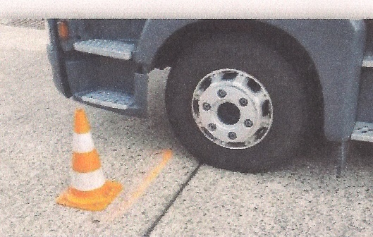
Einweisung
Leistungswettbewerbe 2018
Modul 3
„Fahrübung“
Aufgabe Nr. 3:
Bremsübung
30 cm
Es werden 2 Linien auf dem Untergrund aufgezeichnet.
Die Aufgabe ist beendet, sobald das Fahrzeug zum Stillstand gebracht worden ist.
Hierzu ist ein Einweiser einzusetzen.

Slide 50
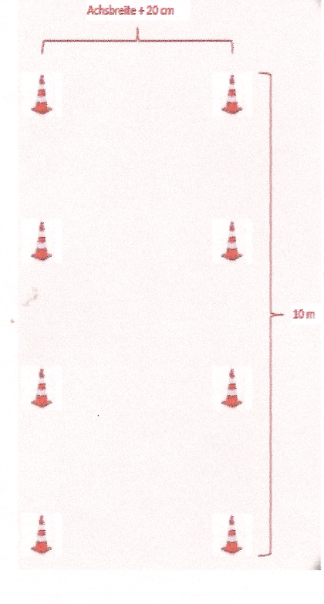
Einweisung
Leistungswettbewerbe 2018
Modul 3
„Fahrübung“
Aufgabe Nr. 4:
Einparkübung mit Einweiser
Rückwärtsfahren durch die Engstelle zur Parkfläche.
Rückwärts einparken in einen markierten Bereich (90 Grad zur Engstelle).
Dabei ist ein Heck- und Seitenab-stand > 30 cm einzuhalten.

Slide 51
Leistungswettbewerbe 2018
Na dann - viel Spaß!
Bestimmungen ab 2018

Slide 52
Einweisung
Leistungswettbewerbe 2018
Quellennachweis
FwDV 1 – Seite 8

Slide 53
Einweisung
Leistungswettbewerbe 2018
Quellennachweis
FwDV 1 – Seite 50

Slide 54
Einweisung
Leistungswettbewerbe 2018
Quellennachweis
FwDV 1 – Seite 51

Slide 55
Einweisung
Leistungswettbewerbe 2018
Quellennachweis
FwDV 1 – Seite 51

Slide 56
Einweisung
Leistungswettbewerbe 2018
Quellennachweis
FwDV 3 – Seite 134

Slide 57
Einweisung
Leistungswettbewerbe 2018
Quellennachweis
FwDV 3 – Seite 15/16

Slide 58
Einweisung
Leistungswettbewerbe 2018
Quellennachweis
FwDV 3 – Seite 16

Slide 59
Einweisung
Leistungswettbewerbe 2018
Quellennachweis
FwDV 3 – Seite 18

Slide 60
Einweisung
Leistungswettbewerbe 2018
Quellennachweis
FwDV 3 – Seite 20

Slide 61
Einweisung
Leistungswettbewerbe 2018
Quellennachweis
FwDV 3 – Seite 21

Slide 62
Einweisung
Leistungswettbewerbe 2018
Quellennachweis
FwDV 3 – Seite 21/22

Slide 63
Einweisung
Leistungswettbewerbe 2018
Quellennachweis
FwDV 3 – Seite 23

Slide 64
Einweisung
Leistungswettbewerbe 2018
Quellennachweis
FwDV 3 – Seite 24

Slide 65
Einweisung
Leistungswettbewerbe 2018
Quellennachweis
FwDV 3 – Seite 31

